Slide 1
防盜裝置

Slide 2
製作動機
如今國際的經濟相當不景氣 , 在國內也有很高的失業率 , 使得
很多人都遊手好閒 , 也使得強劫 . 搶銀行 . 闖空門的事件數持
續上升 , 而且現代人也為了賺更多的錢白天工作到凌晨才可能
回到家中 , 由於疲倦沒有注意家中的狀況 , 也就是讓小偷偷竊 的好時機 , 因此為了保障家中的安全 , 在家裝安全防盜系統也
已是現今人家中不可或缺的項目 , 但是現在的防盜系統在功能
上都差異不會很大 , 像是遠端監控 . 攝影監控以及網路監控
等等。而如今市面上的感應防盜系統 , 都是差別於功能上的不
同 , 這次專題是用簡單的電子元件製作 , 和市面上販售原理相
似。

Slide 3
前人相關作品介紹
(舉例、歸納前人作品之作法與特點)
智慧防盜系統規劃的主題可簡單分為硬體跟軟體，硬體是利用8051單晶片
實做出來的。軟體則是採用Visual Basic6.0，此套軟體開發出來的。
這套系統可藉由軟體控制硬體進行動作，而溝通方式則採用了RS-232此介
面，並且使用UDP protocol從遠端進行控制。
系統特色
l 可以設定系統將於幾秒鐘後自動啟動。
此功能可以讓使用者設定要於幾秒鐘後啟動防盜，趁這段還沒啟動的
時間，盡速離開。
l 當系統偵測到不正常的狀況發生會發出聲音以達嚇阻作用。
在系統偵測到不正常的入侵，則會啟動蜂鳴器，可以達到嚇阻小偷的
功用。
l 在上述狀況下，會啟動照相功能，將當時狀況記錄下來。
在偵測到有人入侵的時候，CCD則會啟動照相功能，一秒鐘拍下一張照
片，並且檔名格式是” 幾月幾日_時_分_秒.BMP ”，可供使用者追
查歹徒。
l 當有外物入侵，系統將撥出電話告知主人。
在遭到入侵的同時，系統也將會撥出電話告知使用者，讓使用者再第
一時間掌握家裡的資訊，並且可以更換撥打的電話號碼，及響鈴時間。
若使用者不需要撥打電話通知也可將此功能關閉。
l 主人可以利用Client端遠端控制Server，並且將Server狀態顯示於Client
端。
由於使用者不可能每分每秒都在Server前面監控，所以設計出Client
端以利隨時知道Server的最新情報，可以迅速掌握被入侵的時間。

Slide 4
我們的作法
(寫出與他人不同處或改進的地人)
首先製作一個房屋模型 , 在其外觀一定範圍若感應到人便傳簡訊通知 , 而門上的密碼鎖如錯誤兩次便會響警鈴並自動報警 , 窗戶被破壞會響警鈴和警示燈並報警 。
作法 : 先在房屋外架設紅外線感應器將房屋外圍一定的區域包圍
如進入此區域就會被感應到並傳簡訊通知屋主 , 而門上採用LCD顯示板和矩陣鍵盤做成密碼鎖 , 答對時門就會開啟 , 如錯誤兩次就會觸發警鈴並自動報警 , 而窗戶採用旋轉式的軸 , 當窗戶被打開就會轉到屋內壓到按鈕觸動警鈴並報警 , 而這些警報裝置都是由網路來和手機連結 , 就可用手機控制開關系統。
相較於一般防盜系統只有響警鈴 , 這次製作的裝置不但會立即報警還可讓本人隨時知道家中的狀況

Slide 5
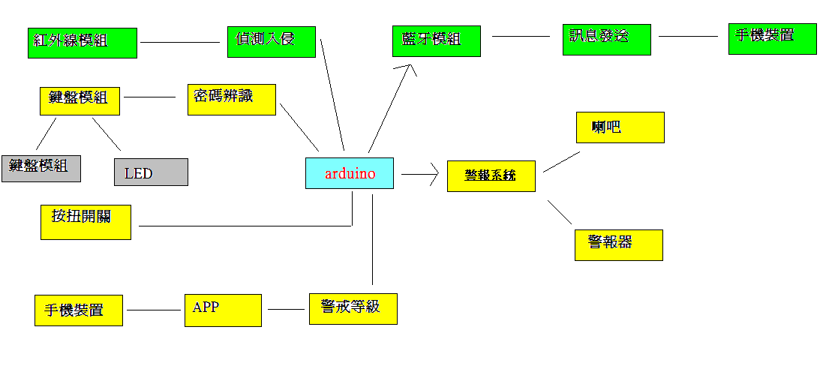
架構

Slide 6
單元功能描述
1.紅外線模組:透過紅外線模組感測,若有人入侵就傳送訊息至Arduino控制版
2.鍵盤模組:使用矩陣鍵盤和LED組成密碼鎖
3.按扭開關:若將窗戶破壞,窗戶壓到開關即觸動防盜裝置
4.手機裝置:透過藍牙連結手機與防盜系統上的藍牙模組,以App控制防盜開關及警戒等級
5.警報系統:若遭入侵,依安全等級啟動喇吧及警示燈

Slide 7
結束

